Slide 1





$$d_{meal}$$
Gastrointestinal
submodel
(switched system)
$$R_{a}$$
Core submodel
(Bergman model)
$$G$$
$$u_{ins}$$
Subcutaneous
Insulin
Kinetic submodel
$$I$$
Notes:
SSOGMMの概念図

Slide 2


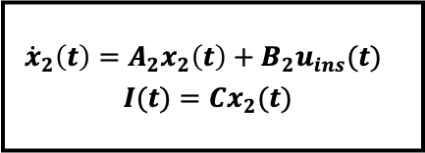




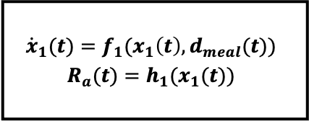

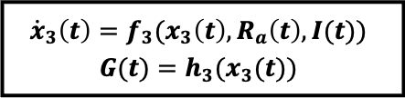

消化管サブモデル
$${{\dot{x}}_{1}(t)=f_{1}(x_{1}\left(t\right),d_{meal}(t)) \atop R_{a}(t)=h_{1}(x_{1}(t))}$$
$$R_{a}(t)$$
$$d_{meal}(t)$$
$$x_{1}(t)$$
Brgmanモデル
$$x_{3}(t)$$
$${{\dot{x}}_{3}\left(t\right)=f_{3}(x_{3}\left(t\right),R_{a}\left(t\right),I(t)) \atop G(t)=h_{3}(x_{3}(t))}$$
皮下インスリン動態サブモデル
$$G(t)$$
$${{\dot{x}}_{2}\left(t\right)=A_{2}x_{2}\left(t\right)+B_{2}u_{ins}(t) \atop I(t)=Cx_{2}(t)}$$
$$u_{ins}(t)$$
$$I(t)$$
$$x_{2}(t)$$
Notes:
SSOGMMの概念図
抽象的な状態方程式で書いた

Slide 3



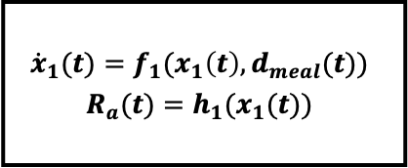








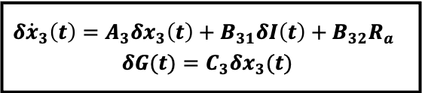



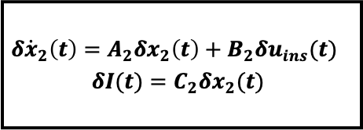



消化管サブモデル
$$R_{a}(t)$$
$$d_{meal}(t)$$
$${{\dot{x}}_{1}(t)=f_{1}(x_{1}\left(t\right),d_{meal}(t)) \atop R_{a}(t)=h_{1}(x_{1}(t))}$$
$$x_{1}(t)$$
$$x_{e3}$$
Brgmanモデル
$$δx_{3}(t)$$
$${\tilde{x}}_{3}(t)$$
$${δ{\dot{x}}_{3}\left(t\right)=A_{3}δx_{3}\left(t\right)+B_{31}δI\left(t\right)+B_{32}R_{a} \atop δG(t)=C_{3}δx_{3}(t)}$$
皮下インスリン動態サブモデル
$$δG(t)$$
$$\tilde{G}(t)$$
$${δ{\dot{x}}_{2}\left(t\right)=A_{2}δx_{2}\left(t\right)+B_{2}δu_{ins}(t) \atop δI(t)=C_{2}δx_{2}(t)}$$
$$δI(t)$$
$$u_{ins}(t)$$
$$δu(t)$$
$$G_{e}$$
$$ー$$
$$δx_{2}(t)$$
$${\tilde{x}}_{2}$$
$$i_{b}$$
$$x_{e2}$$
Notes:
線形化モデルの状態方程式を抽象的に書いた

Slide 4

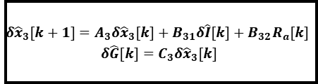
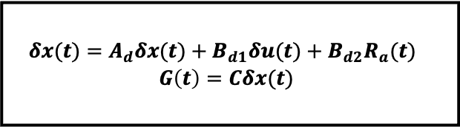









$$R_{a}(t)$$
$$\begin{matrix}δx(t)=A_{d}δx(t)+B_{d1}δu(t)+B_{d2}R_{a}(t) \\ G\left(t\right)=Cδx(t)\end{matrix}$$
$$x(t)$$
$$u_{ins}(t)$$
$$G(t)$$
$$G[k]$$
皮下インスリン動態サブモデル
Brgmanモデル
$${δ{\hat{x}}_{2}\left[k+1\right]=A_{2}δ{\hat{x}}_{2}\left[k\right]+B_{2}δu [k] \atop δ\hat{I}[k]=C_{2}δ{\hat{x}}_{2}[k]}$$
$${δ{\hat{x}}_{3}[k+1]=A_{3}δ{\hat{x}}_{3}[k]+B_{31}δ\hat{I}[k]+B_{32}R_{a}[k] \atop δ\hat{G}[k]=C_{3}δ{\hat{x}}_{3}[k]}$$
$$\hat{x}[k]$$
$$δ\hat{I}[k]$$
$$u_{ins}[k]$$
$$R_{a}[k]$$
Notes:
オブザーバを抽象的に書いた 対象モデルを線形化SSOGMMに設定した

Slide 5
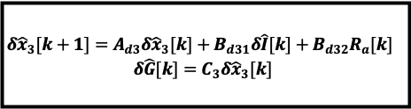
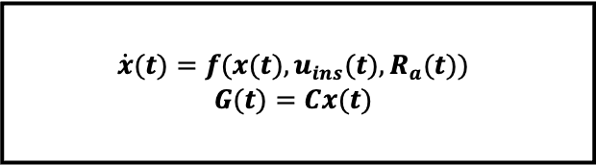


$$R_{a}(t)$$
$$\begin{matrix}\dot{x}(t)=f(x(t),u_{ins}(t),R_{a}(t)) \\ G(t)=Cx(t)\end{matrix}$$
$$x(t)$$
$$u_{ins}(t)$$
$$G(t)$$
$$G[k]$$
皮下インスリン動態サブモデル
Brgmanモデル
$${δ{\hat{x}}_{2}\left[k+1\right]=A_{d2}δ{\hat{x}}_{2}\left[k\right]+B_{d2}δu [k] \atop δ\hat{I}[k]=C_{2}δ{\hat{x}}_{2}[k]}$$
$${δ{\hat{x}}_{3}[k+1]=A_{d3}δ{\hat{x}}_{3}[k]+B_{d31}δ\hat{I}[k]+B_{d32}R_{a}[k] \atop δ\hat{G}[k]=C_{3}δ{\hat{x}}_{3}[k]}$$
$$\hat{x}[k]$$
$$δ\hat{I}[k]$$
$$u_{ins}[k]$$
$$R_{a}[k]$$
Notes:
オブザーバを抽象的に書いた
対象モデルをSSOGMMに設定した

Slide 6

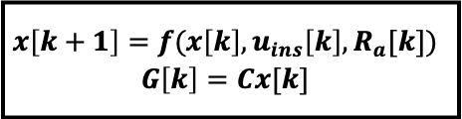







$$R_{a}[k]$$
$$u_{ins}[k]$$
拡張カルマンフィルタ
$$\hat{G}[k]$$
$$\begin{matrix}x\left[k+1\right]=f(x\left[k\right],u_{ins}\left[k\right],R_{a}[k]) \\ G\left[k\right]=Cx[k]\end{matrix}$$
$$G[k]$$
$$\hat{x}[k]$$
$$u_{ins}[k]$$
$$v\left[k\right]$$
$$w\left[k\right]$$
$${R_{a}(d}_{meal})$$
Notes:
拡張カルマンフィルタによる状態推定のな流れ
対象患者はSSOGMM

Slide 7









$$w\left[k\right]$$
$$v\left[k\right]$$
対象システム
$$y\left[k\right]$$
$$g[k]$$
$$\tilde{y}[k]$$
$$\hat{x}\left[0\right]$$
モデルに基づく
カルマンフィルタ
$${\hat{y}}^{−}\left[k\right]$$
$$P\left[0\right]$$
$$\hat{x}\left[k\right]$$
Notes:
拡張カルマンフィルタの概念図
再確認

Slide 8
















$$U_{ii}$$
Brain and erythrocytes
$$d_{meal}$$
Gastrointestinal
tract
$$R_{a}$$
Renal
$$E$$
$$G_{p}$$
LIVER
Glucose
system
$$G_{t}$$
Muscle and
adipose tissues
$$EGP$$
$$U_{id}$$
$$G$$
$$I$$
$$u_{ins}$$
Subcutaneous
Insulin
$$R_{ai}$$
Insulin
system
Degradation
$$I$$
Alpha-cell
$$SR_{H}$$
Glucagon
system
Degradation
Subcutaneous
Glucagon
$$Ra_{H}$$
$$H$$
Notes:
Uva/padova schematic diagram

Slide 9















$$U_{ii}$$
Brain and erythrocytes
$$d_{meal}$$
Gastrointestinal
tract
$$R_{a}$$
Subcutaneous
Glucagon
Renal
$$Ra_{H}$$
$$E$$
$$G_{p}$$
Alpha-cell
$$SR_{H}$$
Glucagon
system
LIVER
Glucose
system
$$G_{t}$$
Muscle and
adipose tissues
$$H$$
$$EGP$$
$$U_{id}$$
$$G$$
$$I$$
$$u_{ins}$$
Subcutaneous
Insulin
$$R_{ai}$$
Insulin
system
Degradation

Slide 10
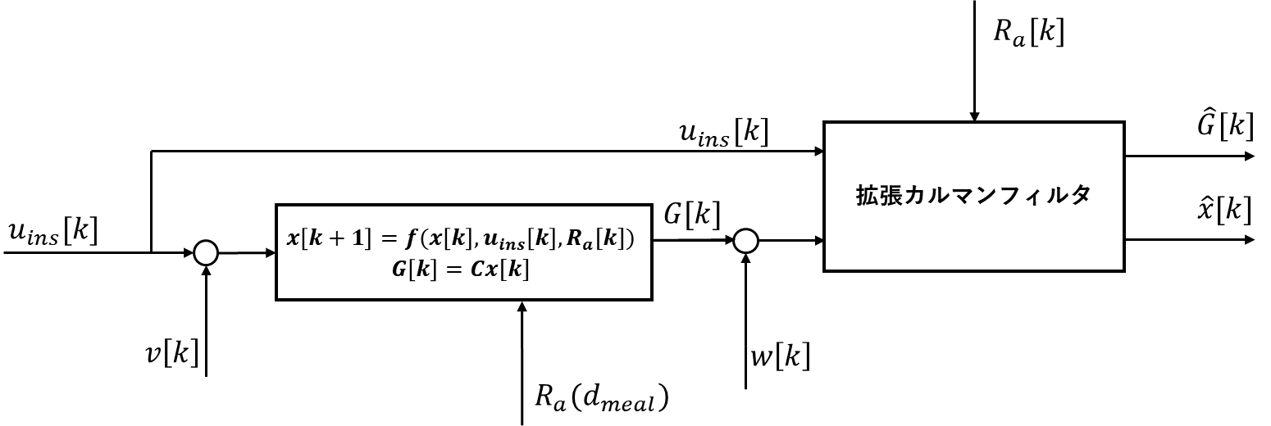








$$d_{meal}(t)$$
$$x(t)$$
Subject
(UVA/Padova Model)
$$u_{ins}(t)$$
$$G(t)$$
$$G[k]$$
Linear Approximation Model
$$\hat{x}[k]$$
$$u_{ins}[k]$$
$$R_{a}[k]$$

Slide 11








$$u_{ins}[k]$$
Observer
or
Extended Kalma filter
$$u_{ins}(t)$$
$$\hat{x}[k]$$
Subject
(UVA/Padova Model)
$$G(t)$$
$$d_{meal}(t)$$
$$G[k]$$
$$x(t)$$
$$R_{a}[k]$$

Slide 12



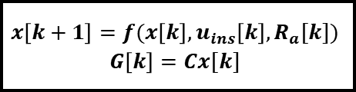






$$R_{a}[k]$$
$$u_{ins}[k]$$
拡張カルマンフィルタ
$$\hat{G}[k]$$
$$\begin{matrix}x\left[k+1\right]=f(x\left[k\right],u_{ins}\left[k\right],R_{a}[k]) \\ G\left[k\right]=Cx[k]\end{matrix}$$
$$G[k]$$
$$\hat{x}[k]$$
$$u_{ins}[k]$$
Subject
(UVA/Padova Model)
$$v\left[k\right]$$
$$w\left[k\right]$$
$${R_{a}(d}_{meal})$$

